Slide 1

Международный конкурс для студентов и школьников «Бизнес-идея»
Направление практики : Специальные проекты с общественными организациями и движениями
Наименование субъекта: Кировская область
Автор практики: Федеральное государственное бюджетное образовательное учреждение высшего образования "Вятский государственный агротехнологический университет», Шиврина Татьяна Борисовна Тел. 89127050621 Эл. почта econ@vgatu.ru; shivrina.t@yandex.ru

Slide 2
Международный конкурс для студентов и школьников «Бизнес-идея»
организуется и проводится федеральным государственным бюджетным
образовательным учреждением высшего образования "Вятский государственный
агротехнологический университет» при поддержке:
Министерства финансов Кировской области
Кировской региональной общественной
организации Общероссийской общественной
организации "Вольное экономическое
общество России"

Slide 3


Основной целью конкурса является развитие потенциала студентов и школьников в предпринимательской среде, а также повышение экономической активности молодежи.
К участию приглашаются студенты высших, средних и начальных профессиональных образовательных учреждений всех специальностей и направлений подготовки, всех курсов, а также школьники (8-11 классы)
На конкурс допускаются работы, выполненные как индивидуально, так и группой студентов или школьников (до 5 человек).

Slide 4

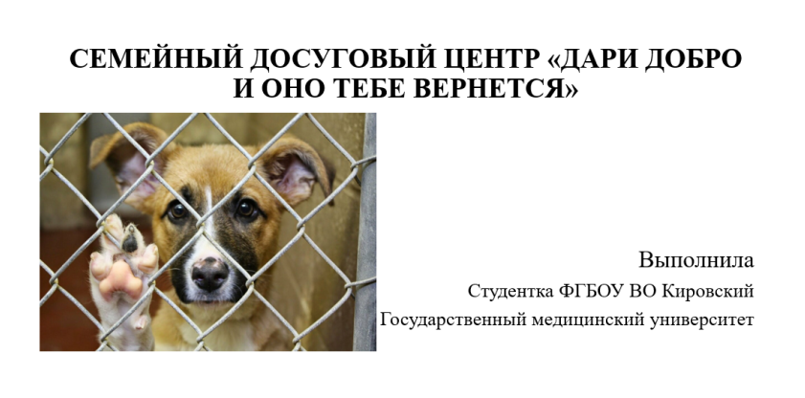
Основные секции Конкурса
1. Предпринимательские проекты (проекты по созданию новых предприятий и проекты по совершенствованию деятельности действующих предприятий)
2. Проекты в социальной сфере (некоммерческие)
3. Проекты на английском языке (разработка проектов будущих предприятий на английском языке)

Slide 5
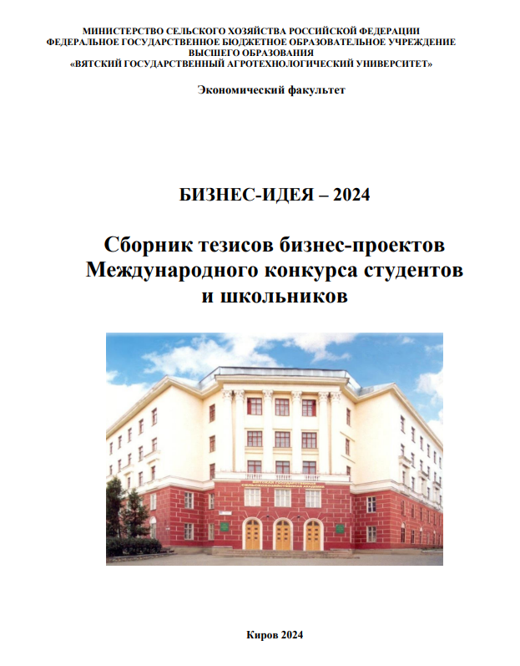
Основные конкурсные направления
1. Очное участие в конкурсе. Очное участие подразумевает презентацию бизнес-идеи непосредственно в Университете либо в онлайн-формате на платформе ЯндексТелемост. Места в конкурсе распределяются по секциям и по категориям участников
2. Заочное участие в конкурсе. Заочное участие подразумевает конкурс презентаций бизнес-идей, конкурсная комиссия оценивает презентации бизнес-идей, присланных в электронном формате. Места в конкурсе распределяются по секциям и по категориям участников
3. Публикация тезисов бизнес-проектов в сборнике. В данном случае участник конкурса присылает тезисы бизнес-проекта в формате научной статьи. Участие подразумевает только публикацию в сборнике (места не определяются), который будет размещен в Научной электронной библиотеке eLIBRARY.RU и РИНЦ.

Slide 6
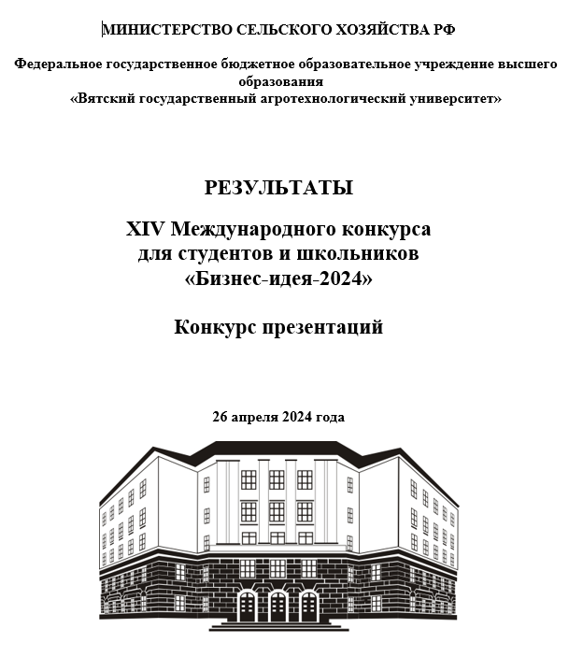
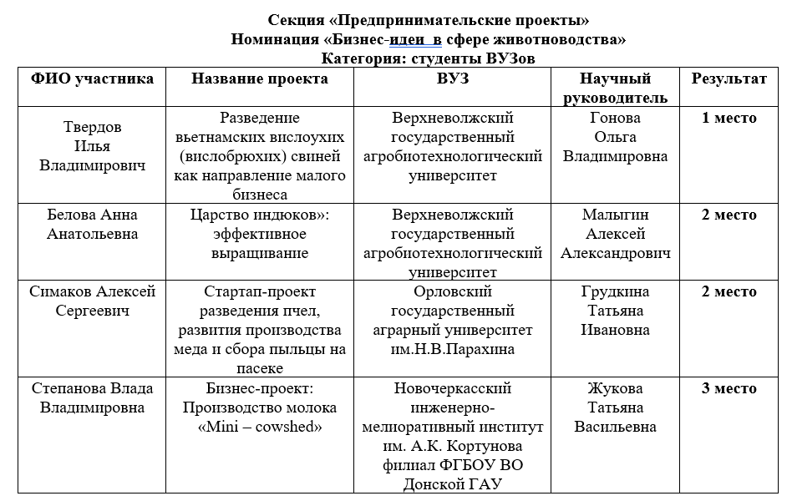
Формат и условия участия
Каждый из участников конкурса может принять участие в очном или заочном конкурсе (одновременное участие в очном и заочном формате не предусмотрено, в случае отмены решения о проведении очного конкурса, участники автоматически переходят в заочный конкурс).
Дополнительно к участию в очном или заочном конкурсе возможна публикация в сборнике. То есть формат конкурса для участника может быть таким: заочное участие с презентацией бизнес-проекта и публикация в сборнике. Просим участников конкурса указывать все варианты участия в заявке.
Участники должны направить в Оргкомитет конкурса заявку на участие, тезисы бизнес-проекта для публикации в сборнике и презентацию бизнес-идеи (для тех кто участвует заочно, для очного участия презентацию высылать не нужно).

Slide 7
Достигнутые результаты:
Ежегодно в конкурсе принимает участие около 100 участников в очной и заочной форме участия
Ежегодно выпускается сборник тезисов бизнес-проектов по итогам конкурса
Участники конкурса получают компетенции в сфере финансовой грамотности:
- узнают об основах предпринимательской деятельности,
- получают навыки инвестирования,
- получают навыки привлечения грантовых средств для реализации бизнес-проектов и социальных проектов.
Конкурс носит не только просветительский, но и профориентационный характер. Школьники, принимающие участие в конкурсе, знакомятся с интересующими их профессиями и с основами предпринимательства

Slide 8
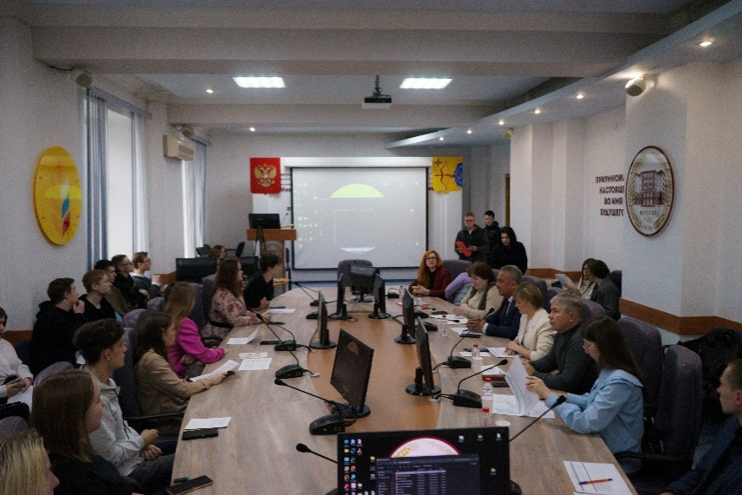
Возможности и инструменты для тиражирования:
Информация о конкурсе распространяется по ВУЗам и учреждениям СПО по России а также по странам ближнего зарубежья в первую очередь аграрной направленности.
Также информация о конкурсе распространяется по школам Кировской области
В 2026 году конкурс планируется расширить за счет более активного привлечения ВУЗов и учреждений СПО не аграрной направленности а также привлечь школьников из школ России и стран ближнего зарубежья
Планируется подача заявки на получение гранта на поддержку Конкурса Фондом президентских грантов от Кировской региональной общественной организации Общероссийской общественной организации "Вольное экономическое общество России".

